Slide 1
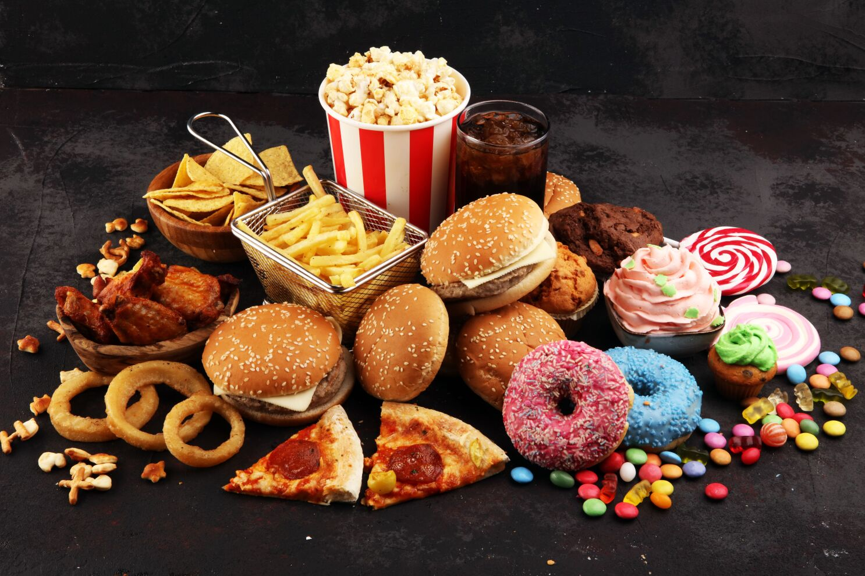
خبر صحفي عن السمنة
إعداد الطالب أمير المميِّز
صف الثامن ح

Slide 2
السمنة شبه وباء عالمي يعاني منه ما يقارب 1 مليار شخص في جميع أنحاء العالم
39 مليون طفل
340 مليون مراهق
650 مليون بالغ
هؤلاء الأشخاص ستتراجع صحتهم بسبب زيادة الوزن أو السمنة، بحلول عام 2025

Slide 3
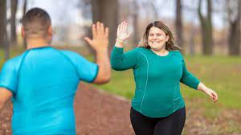
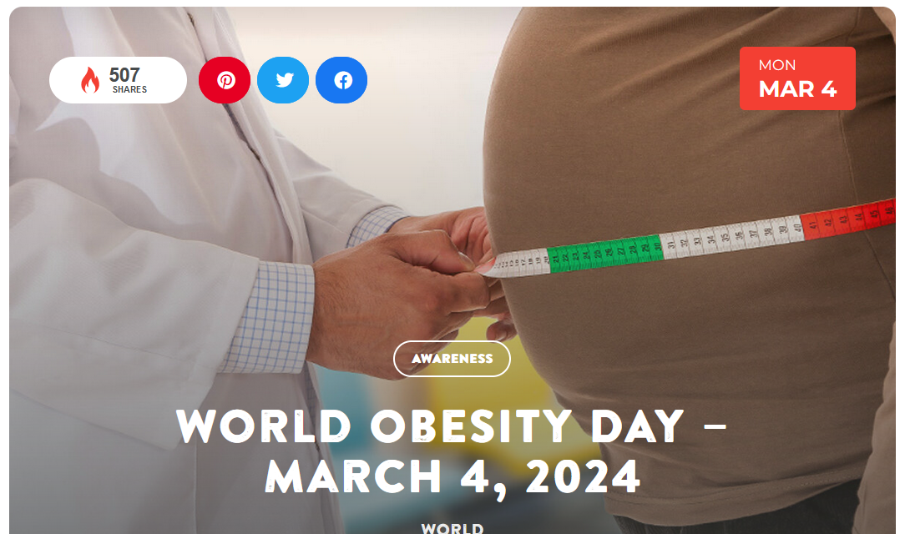
الإحتفال باليوم العالمي لمكافحة السمنة
يتم الاحتفال باليوم العالمي لمكافحة السمنة في الرابع من آذار/مارس. وبهذه المناسبة، حثت منظمة الصحة العالمية البلدان على بذل المزيد من الجهود لعكس هذه الأزمة الصحية التي يمكن التنبؤ بها والوقاية منها.

Slide 4
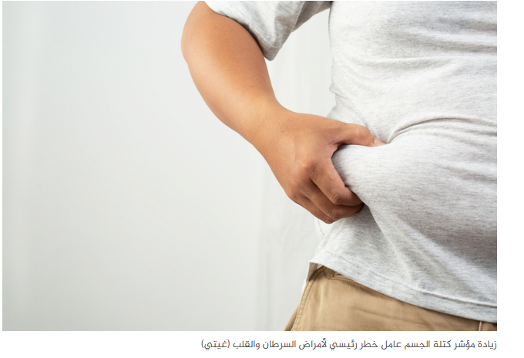
تعريف السمنة
السمنة هي مرض يصيب معظم أجهزة الجسم. وهو يؤثر على القلب والكبد والكلى والمفاصل والجهاز التناسلي.
يؤدي إلى مجموعة من الأمراض غير السارية، مثل مرض السكري من النمط 2، وأمراض القلب والأوعية الدموية، وارتفاع ضغط الدم والسكتة الدماغية، وأشكال مختلفة من السرطان، فضلا عن مشاكل الصحة العقلية.
الأشخاص المصابون بالسمنة هم أيضا أكثر عرضة، بثلاث مرات، لدخول المستشفى بسبب الإصابة بمرض كـوفيد-19.

Slide 5
كيف يمكن الوقاية من مرض السمنة؟
في الوقت نفسه، أشارت منظمة الصحة العالمية إلى حاجة البلدان إلى العمل معا لخلق بيئة غذائية أفضل حتى يتمكن الجميع من الوصول إلى نظام غذائي صحي وتحمل تكاليفه.
تشمل الخطوات الفعالة تقييد تسويق الأطعمة والمشروبات التي تحتوي على نسبة عالية من الدهون والسكر والملح للأطفال، وفرض ضرائب على المشروبات المحلاة، وتوفير وصول أفضل إلى طعام صحي ميسور التكلفة.
تحتاج المدن والبلدات إلى توفير مساحة للمشي الآمن وركوب الدراجات والاستجمام، وتحتاج المدارس إلى مساعدة الأسر على تعليم الأطفال عادات صحية منذ وقت مبكر.

Slide 6

مسببات السمنة و فرط الوزن
يتمثل السبب الأساسي في فرط الوزن والسمنة في اختلال توازن الطاقة بين السعرات الحرارية التي يستهلكها الإنسان وتلك التي يحرقها جسمه. وعلى الصعيد العالمي حدث ما يلي:
زيادة المدخول من الأغذية الغنية بالطاقة التي تحتوي على قدر كبير من الدهون والسكر؛
زيادة الخمول البدني نظراً إلى زيادة الطابع الخامل للعديد من أشكال العمل، وتغيّر وسائل النقل، وزيادة التوسّع الحضري.
وغالباً ما تكون التغيرات في النُظم الغذائية وأنماط النشاط البدني ناتجة عن التغيّرات البيئية والمجتمعية المرتبطة بالتنمية وغياب السياسات الداعمة في قطاعات مثل الصحة والزراعة والنقل والتخطيط العمراني والبيئة وتجهيز الأغذية وتوزيعها وتسويقها والتعليم.

Slide 7
مراجعة الطبيب
لقد قمت بمراجعه طبيبي عصام الهنداوي حيث قام بفحص معدتي ووزني و طولي و الحمدلله كانت الأمور بخير.
يجب علي أن أمتنع عن الوجبات الدهينه كي أحافظ على صحتي كما يستوجب علي أن أمارس الرياضة بإستمرار حفاظاً على بنيتي و وضعي الصحي.

Slide 8
مراجع
https://www.who.int/ar/news-room/fact-sheets/detail/obesity-and-overweight
https://news.un.org/ar/story/2022/03/1095552

